Slide 1
Phát triển phần mềm cho Thiết bị di động Đồ án cuối kì (Graphics & P2P)
Mã nhóm : 30 & 31
Tên nhóm : VPK2013
1352018 – Trần Thanh Tuấn
1352029 – Vũ Đức Đại
1352034 – Ang Tony Vincent
1352035 – Trần Hoàng Vũ

Slide 2
Nội dung chính
Đồ án cuối kì của nhóm
Các công nghệ đã tìm hiểu và ứng dụng của chúng
Demo

Slide 3
1. Đồ án cuối kì
Giới thiệu
Mô tả
Giao diện và chức năng chính

Slide 4


1.1. Giới thiệu
Các công nghệ bảo mật hiện nay
Mống mắt Vân tay

Slide 5
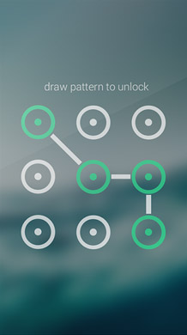
1.1. Giới thiệu
Vẽ hình

Slide 6
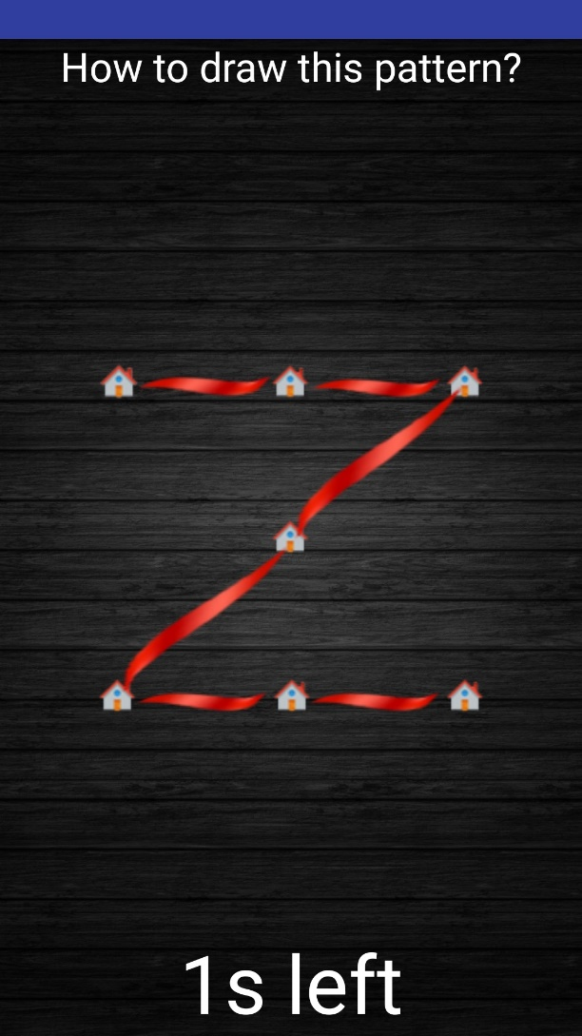
1.2. Mô tả
Vẽ lại một hình dựa trên hình mẫu cho trước

Slide 7
1.3. Giao diện và chức năng chính
Quản lý thông tin người chơi
+ Người chơi phải đăng nhập vào trò chơi thông qua tài khoản Google
+ Thông tin của người chơi do Google cung cấp sẽ được lưu trên Firebase Cloud Messaging

Slide 8
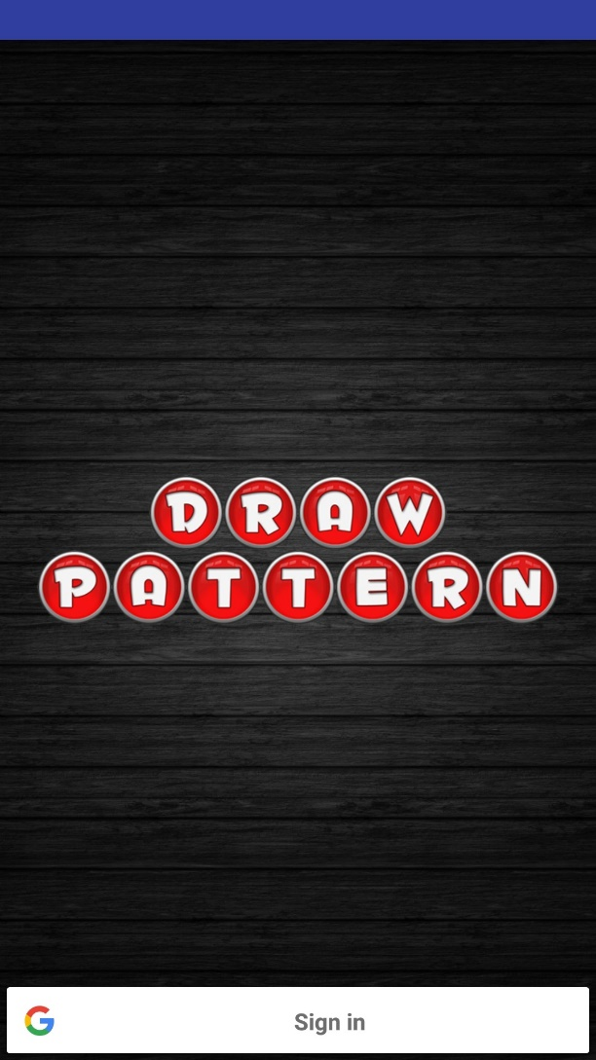
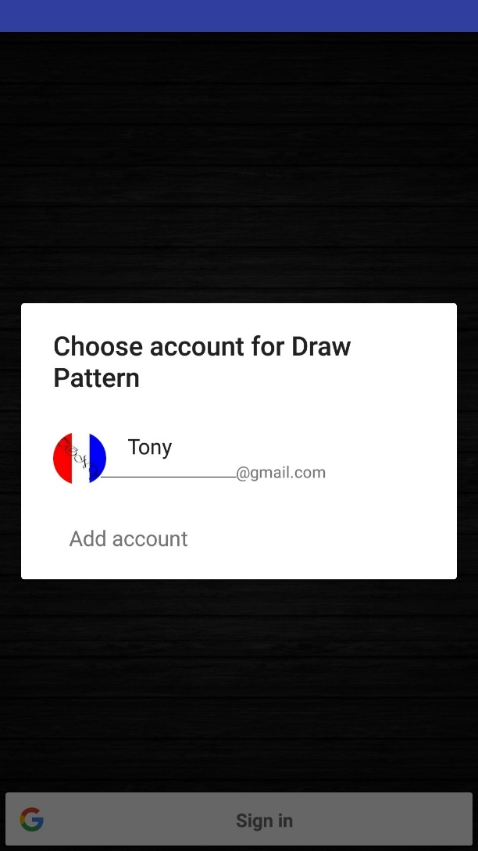
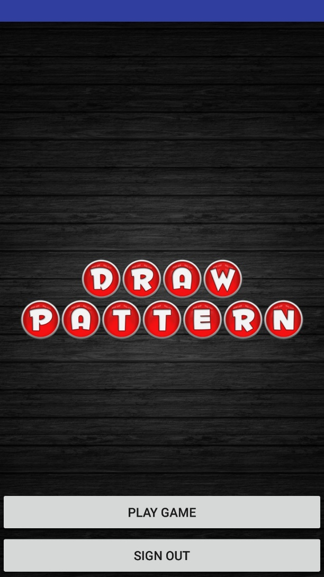
1.3. Giao diện và chức năng chính
Login

Slide 9
1.3. Giao diện và chức năng chính
Menu bao gồm nhiều tab
+ Chơi một mình
+ Chơi với người chơi khác
+ Mua vật phẩm trong trò chơi
+ Xem video hướng dẫn chơi

Slide 10
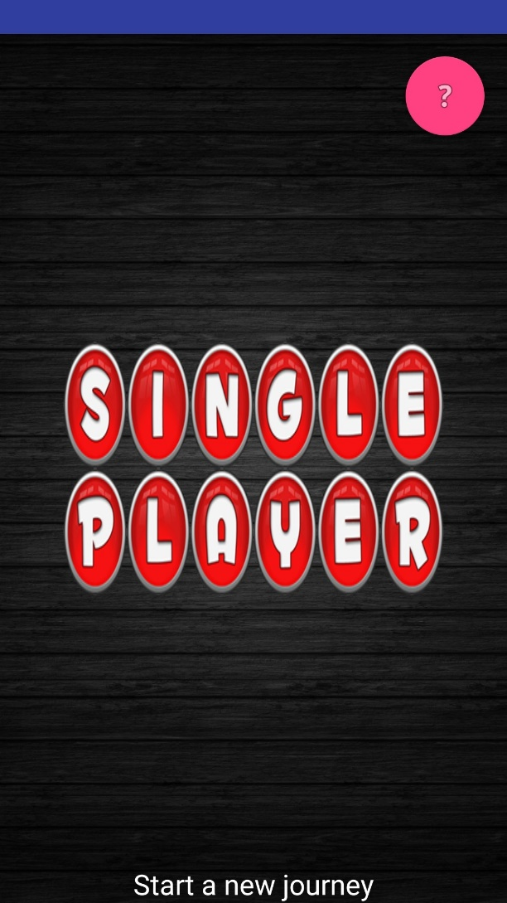
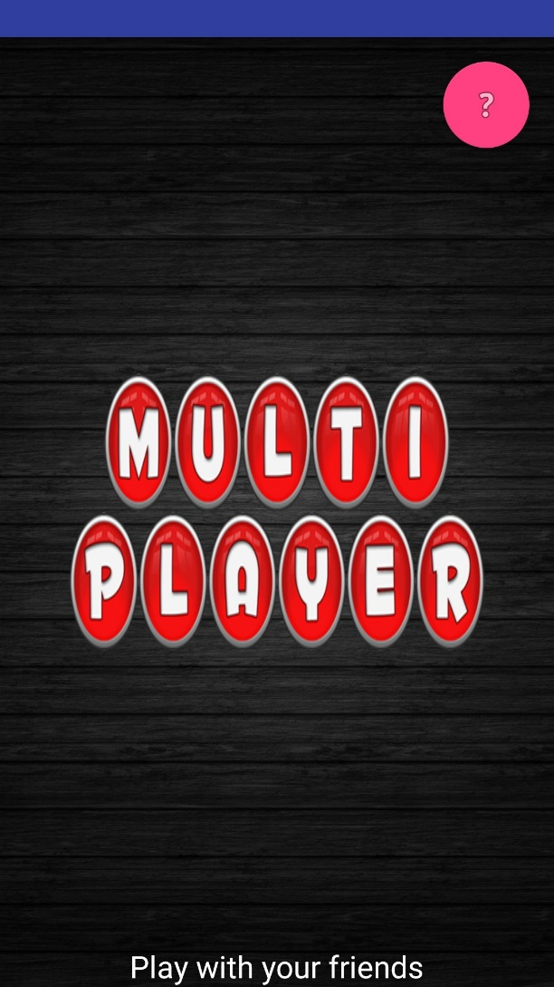
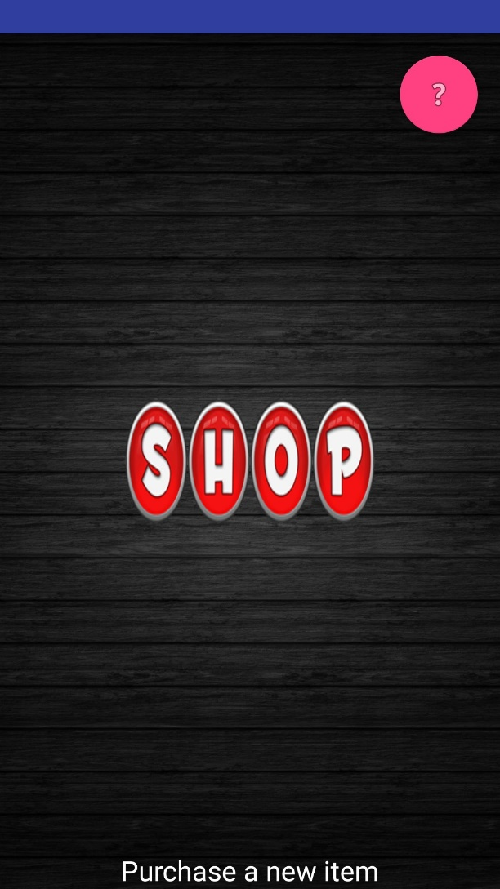
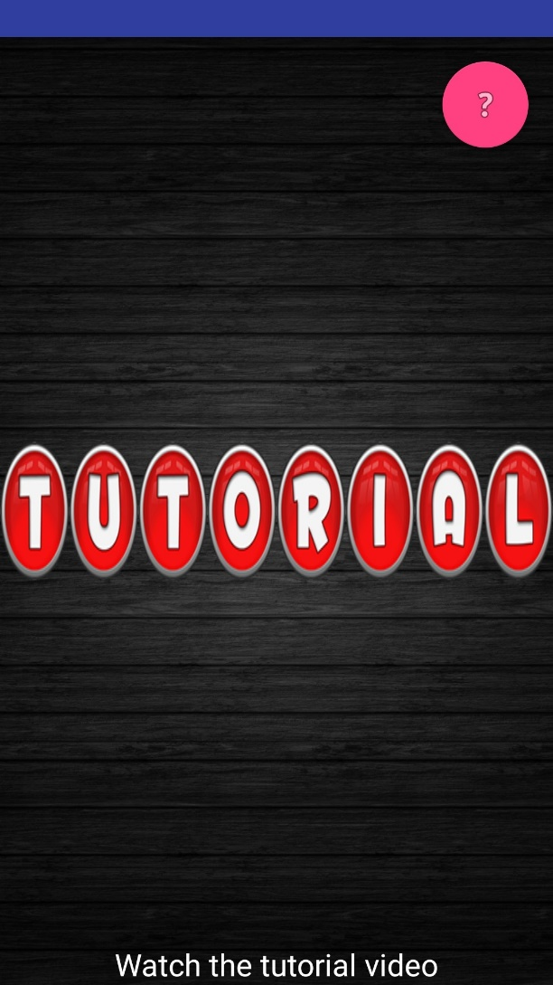
1.3. Giao diện và chức năng chính
Menu

Slide 11
1.3. Giao diện và chức năng chính
Chế độ chơi đơn
+ Hệ thống sẽ hiển thị hình mẫu trong 5 giây và sau đó ẩn đi.
+ Người chơi phải vẽ lại hình trên trong 10 giây.
+ Người chơi sẽ qua màn nếu vẽ đúng.
+ Người chơi sẽ thua cuộc nếu hết thời gian vẽ hoặc bỏ cuộc.

Slide 12
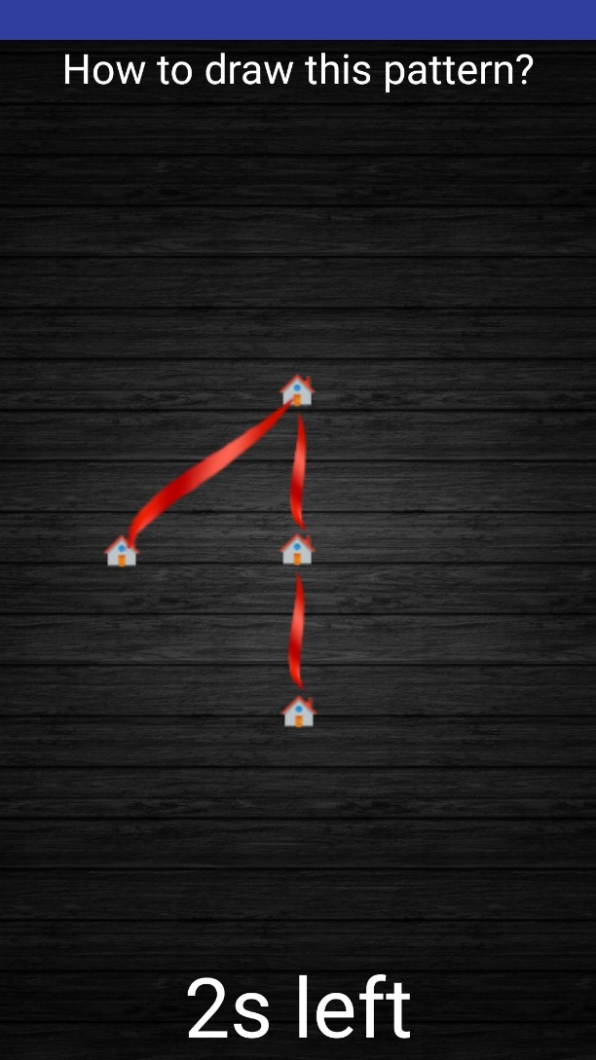
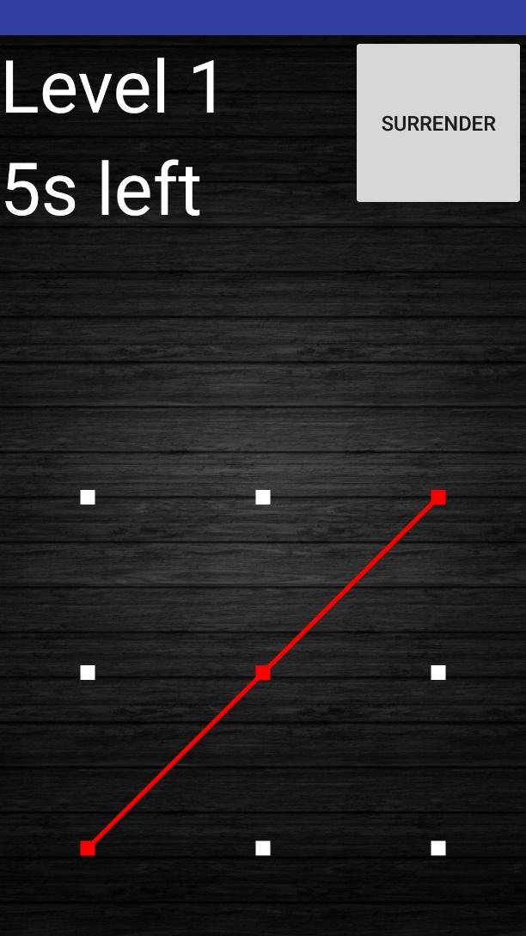
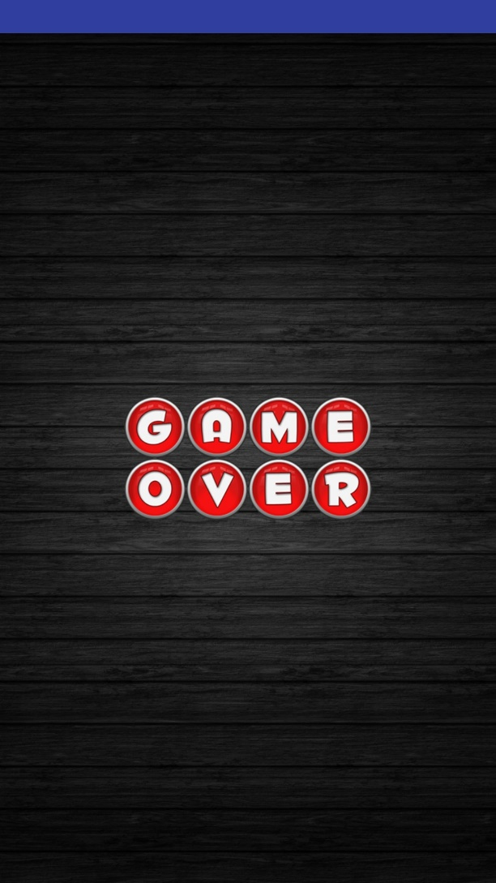
1.3. Giao diện và chức năng chính
Gameplay

Slide 13
1.3. Giao diện và chức năng chính
Chế độ nhiều người cùng chơi
+ Người chơi có thể kết nối với những người chơi.
+ Các thiết bị sẽ được kết nối với nhau thông qua cùng một mạng Wifi.
+ Hệ thống sẽ hiển thị một số hình mẫu (tối thiểu 1)
+ Khi các người chơi khác thua cuộc thì người chơi còn lại là người chiến thắng

Slide 14
2. Các công nghệ đã tìm hiểu
OpenGL ES
Canvas & Drawables
Kết nối P2P

Slide 15
2.1. OpenGL ES
OpenGL ES (Open Graphics Library for Embedded System)
Tiêu chuẩn kỹ thuật đồ họa trong Android
Dùng để tạo ra giao diện lập trình ứng dụng đồ họa 2 và 3 chiều

Slide 16
2.1. OpenGL ES
Các bước chính
+ Định nghĩa lớp đối tượng và viết hàm vẽ
(ví dụ : hình vuông)
+ Thêm hiệu ứng hình ảnh
(ví dụ : xoay hình)
+ Xử lý các sự kiện chạm

Slide 17
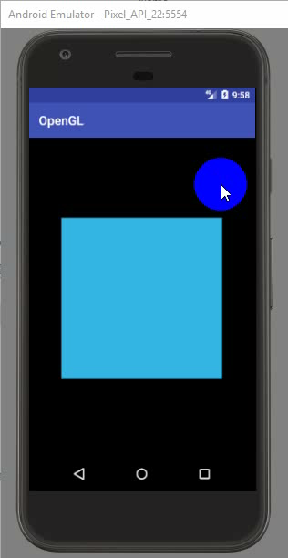
Demo OpenGL ES

Slide 18
2.2. Canvas
import android.view.View;
public class ClassName extends View { // required constructor public ClassName(Context context, AttributeSet attrs) { super(context, attrs); } // this method draws on the view @Override protected void onDraw(Canvas canvas) { super.onDraw(canvas);
// drawing code } }

Slide 19
2.2. Canvas
drawARGB(alpha, r, g, b) // fill window with color
drawArc(..., paint) // draw an arc
drawBitmap(…, paint) // draw an image
drawCircle(…, paint) // draw a circle
drawLine(…, paint) // draw a line
c.drawOval(…, paint) // draw an oval or a circle
drawPath(…, paint) // draw a path
drawRect(…, paint) // draw a rectangle or a square
drawText(…, paint) // draw a text string

Slide 20
2.2. Canvas
Ưu điểm
+ Cú pháp đơn giản và dễ sử dụng
+ Gần giống java.awt.Graphics trong môn lập trình ứng dụng Java

Slide 21
2.2. Canvas
@Override
public void onDraw (Canvas canvas) {
// Vẽ hình vuông
canvas.drawRect(left, top, right, bottom, mPaint);
// Vẽ đường nối
canvas.drawPath(currentPath, mPathPaint);
}

Slide 22
2.2. Canvas
@Override
public boolean onTouchEvent (MotionEvent event) {
// Tính toán tọa độ
float x = event.getX();
float y = event.getY();
switch (event.getAction()) { // Xử lí sự kiện
case MotionEvent.ACTION_DOWN:
// Bắt đầu vẽ return true;
case MotionEvent.ACTION_UP:
// Kết thúc vẽ return true;
case MotionEvent.ACTION_MOVE:
// Đang vẽ return true;
}
return false;
}

Slide 23
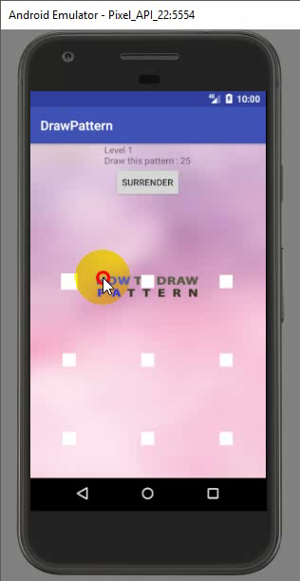
Demo Canvas

Slide 24
2.3. Kết nối P2P
P2P (Peer to Peer) là mô hình giao tiếp phân quyền giữa các thiết bị trong Internet
Là mô hình gần với mô hình client - server nhưng trong đó mỗi client cũng là một server

Slide 25
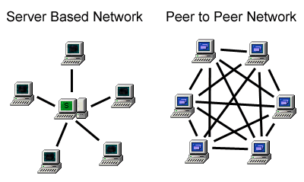
2.3. Kết nối P2P

Slide 26
2.3. Kết nối P2P
Ưu điểm
+ Lưu lượng được chia đều cho các thiết bị, không yêu cầu server cấu hình cao
+ Tốc độ nhanh hơn, không bị tình trạng thắt nút cổ chai như mô hình client - server
+ Dễ cài đặt và bảo trì

Slide 27
2.3. Kết nối P2P
Khuyết điểm
+ Tốc độ request thấp do sự khó khăn trong việc phối hợp các nút kết nối
+ Thuận lợi cho việc phát tán malware
+ Thiết kế xây dựng phức tạp hơn so với client - server
+ Không phù hợp với ứng dụng về cơ sở dữ liệu

Slide 28
2.3. Kết nối P2P
Các dạng kết nối chính
+ Kết nối P2P qua Bluetooth
+ Kết nối P2P qua Wifi

Slide 29
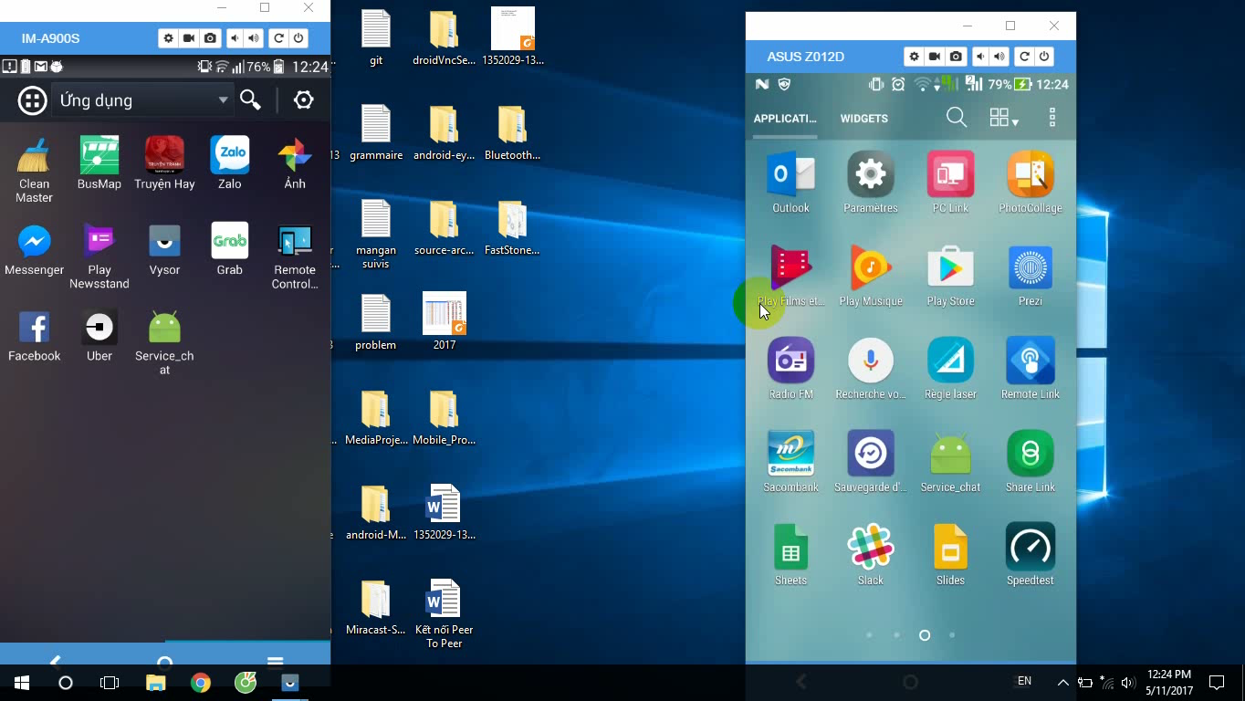
Demo Wifi P2P

Slide 30
Tài liệu tham khảo
OpenGL ES
https://developer.android.com/guide/topics/graphics/opengl.html
Canvas & Drawables
https://developer.android.com/guide/topics/graphics/2d-graphics.html
Wifi P2P
https://developer.android.com/guide/topics/connectivity/wifip2p.html

Slide 31
3. Demo
Game : Draw pattern

Slide 32
Cảm ơn thầy và
các bạn đã quan tâm theo dõi

